Slide 1
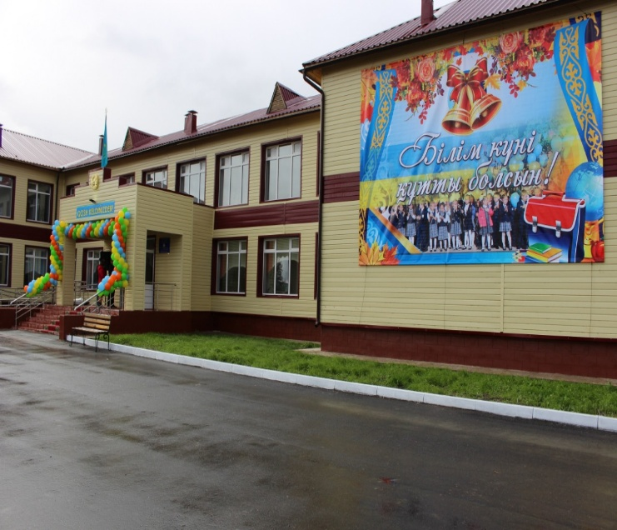
«Маған айтсаң, мен ұмытып қаламын,
Маған көрсетсең, мен есімде сақтаймын. аламын.
Маған осыны істеуге мүмкіндік берсең ,
сонда бұл мәңгілік менікі болып қалады !»
Конфуций

Slide 2
Аудандық семинар / Районный семинар
Тақырыбы: «Ұрпақ тәрбиесі-ұлттың болашағы"
іс-тәжірибемен бөлісу семинары.
Тема: "Воспитание поколений - будущее нации«
семинар - практикум.
Мақсаты:
Біртұтас ұлттың бәсекеге қабілетті, сындарлы,
күшті, шығармашыл,
патриот және белсенді тұлғасын қалыптастыру.

Slide 3
Р/С | Уақыты | Кабинет | Сыныптар | Атқарылатын жұмыстар | Жауаптылар
1. | 9.00-9.20 | Фойе1-қабат |  | Тіркеу /Регистрация | Авсилам Лиза Умурбекова Г.А
2. | 9.20-9.45 | Мәжіліс залы |  | Аудандық семинардың ашылу салтанаты. Открытие районного семинара. | Руководитель РМО : Губина Марина Евгеньевна
3. | 9.50 – 10.20. | География (Кабинет № 21) 1-топ | ДТІЖО | Профилактика социально-негативных явлений (воспитательное мероприятие ) Әлеуметтік - жағымсыз құбылыстардың алдын алу (тәрбие іс - шарасы) | Аменова Асем Кайырбековна Елікті а. ЖББОМ
 |  | Ағылшын тілі (Кабинет № 24) 2-топ | 4 | «Кітап -өмірлік ұстаз» сынып сағаты. "Книга-учитель жизни». классный час | 4-сынып жетекшісі: Калибаева Гульжиян Мажитовна
 |  | Қазақ тілі (Кабинет № 23) 3-топ | 7 «ә» | «Күнделікті өмірдегі адалдық» сынып сағаты "Честность в повседневной жизни» классный час | 7 «ә» сынып жетекшісі: Асылбек Гульнур Борашовна

Slide 4
4. | 10.25 -10.55 | Қазақ тілі 3-топ | Директордың тәрбие ісі жөніндегі орынбасарлары | Профориентационная работа и профильное обучение: вызовы нового времени (классный час) 11 – сынып Кәсіптік бағдар беру жұмысы және бейіндік оқыту: жаңа уақыттағы сын-қатерлер. | Айдарлы а. НОМ Капышева Асем Маратхановна
 |  | Ағылшын тілі 2-топ |  | Тақырыбы:«Мектептегі тәрбие жұмысын ұйымдастырыудағы, сынып жетекшінің рөлі» коучинг Тема: «Роль классного руководителя в организации воспитательной работы в школе». Коучинг | 8 «ә» сынып жетекшісі: Ескен Айым Мухтаровна
 |  | География 1-топ |  | Тақырыбы:« Бірыңғай мектеп формасы – зайырлы қоғам талабы» Тема: "Единая школьная форма-требование светского общества» | «Шабыт»дебат клубының жетекшісі: Ахметжарова Гульден Базарбаевна

Slide 5
5 | 11.05. -11.35. 11.40.-11.55. | Мәжіліс залы | «Отбасы –адамзат қоғамының ең шағын бейнесі» (ток-шоу ) "Семья - самый маленькая частичка человеческого общества» (ток-шоу ) | Директордың тәрбие ісі жөніндегі орынбасары: Кенжина Дамегуль Мухамедрахимовна
 |  |  | Алгоритм действий организаций образования по профилактике и реагированию на насилие в отношении детей. Балаларға қатысты зорлық-зомбылықтың алдын алу және оған ден қою бойынша білім беру ұйымдарының іс-қимыл алгоритмі. | Методист районного отдела образования Аубакирова Н.Ж

Slide 6
«Отбасы –адамзат қоғамының
ең шағын бейнесі»

